Slide 1
AGENDA
Retos de los Comités Escolares en el Marco del Sistema Nacional de Convivencia Escolar.
Contexto normativo de los Manuales de Convivencia
Tensiones comunes en los manuales de Convivencia
Revisemos nuevamente el manual de convivencia.

Slide 2

SISTEMA NACIONAL DE CONVIVENCIA ESCOLAR

Slide 3

OBJETIVO
Contribuir a la formación de ciudadanos activos que aporten a la construcción de una sociedad democrática, participativa, pluralista e intercultural

Slide 4
Características
Enfoque de derechos humanos
Enfoque de género
Enfoque diferencial
Enfoque desarrollo de competencias

Slide 5
Estructura del Sistema Nacional de Convivencia Escolar:
  MESA TÉCNICA DEL COMITÉ
  MESA DEL SISTEMA UNIFICADO DE INFORMACIÓN
Comité Escolar de Convivencia
Comité Nacional de Convivencia Escolar
Comités Municipales, Distritales y
Departamentales de Convivencia Escolar
Niveles: Nacional,
Territorial y Escolar.

Slide 6
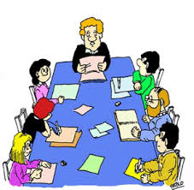
Conformación Comité Escolar de Convivencia
.
Rector(a)
Personero(a) Estudiantil
Docente con función de orientación
Coordinador(ra)
Presidente(a) consejo de familia
Presidente(a) consejo de estudiantes
Un (1) docente que lidere procesos o estrategias de convivencia escolar

Slide 7
Funciones Comités Escolar de Convivencia
.
PROMOCIÓN Y PREVENCIÓN
Liderar en los establecimientos educativos acciones que fomenten la convivencia
ATENCIÓN Y SEGUIMIENTO
Identificar, documentar, analizar y resolver los conflictos que se presenten.
GESTIÓN
Articular estrategias intersectoriales de promoción de la convivencia
Convocar a espacios de conciliación para la resolución de conflictos
Activar ruta de atención integral
Liderar el desarrollo estrategias e instrumentos para promover y evaluar la convivencia
Hacer seguimiento al Manual de Convivencia
Sesión cada dos meses y lleva registro

Slide 8
.
Dificultades
Operación efectiva del Comité
Evidencias y documentación del Comité
Se centraron en atención y eventualmente en seguimiento
Retos
Rescatar el carácter pedagógico de los comités
Promover en ellos la real participación de representantes de familia y estudiantes
Potenciar las acciones de prevención y promoción.
Insuficientes estrategias de prevención y promoción.
Adoptaron un enfoque de instancias de Juicio
Fortalecer el papel pedagógico del docente en el manejo de situaciones en aula
Llevar registro de sus actuaciones

Slide 9

.
MANUALES DE CONVIVENCIA

Slide 10
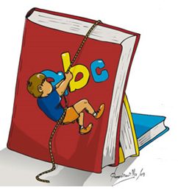
Manuales Convivencia
A, B, C
Definición
“El manual de convivencia puede entenderse como una herramienta en la que se consignan los acuerdos de la comunidad educativa para facilitar y garantizar la armonía en la vida diaria de los establecimientos educativos. En este sentido, se definen las expectativas sobre la manera cómo deben actuar las personas que conforman la comunidad educativa, los recursos y procedimientos para dirimir conflictos, así como las consecuencias de incumplir los acuerdos (Chaux, Vargas Ibarra MIniski 2013)”
JURÍDICO
PEDAGOGICO

Slide 11
Manual de Convivencia
1. Lectura de Contexto
2.Construcción colectiva de normas
4. Protocolos para cada caso
3. Inclusión de Pactos y Acuerdos
Seguimiento Continuo

Slide 12
Manuales Convivencia
A, B, C
Contenido Legal
Las disposiciones sobre manuales de convivencia se encuentra en diferentes normas.
Existen algunas tensiones de diferentes derechos en relación al manual de Convivencia.
Es necesario saber cuales son los mínimos aspectos que deben contener los Manuales de Convivencia.
Saber la jerarquía entre normas es una habilidad necesaria para la revisión de manuales de Convivencia.

Slide 13

LOS MANUALES DE CONVIVENCIA DEBEN SER RESPETUOSOS DEL MARCO JURIDICO
PREVALENCIA DE LOS DERECHOS DE NIÑOS, NIÑAS Y ADOLESCENTES.
CONSTITUCIÓN NACIONAL DE COLOMBIA
Art 16, 29, 67, 365.
SENTENCIAS CORTE CONSTITUCIONAL.
LEYES 1620 DE 2013, 115 DE 1994, 1098 DE 2006. 599 DE 2000.
DECRETOS 1860 DE 1994, 1965 DE 2013, 804 DE 1995, DECRETO 1290 DE 2009
ORDENANZAS
ACUERDOS

Slide 14

LO QUE DIJO LA LEY 1620 DE 2013
.
  Manuales de EE públicos y oficiales actualizados A 11 de marzo 2014
  Sentencia T-478 de 2015 a septiembre 2016
- Situaciones más comunes que afectan la convivencia escolar y el ejercicio de los DHSR y su clasificación.
Pautas y acuerdos de la comunidad educativa.
Protocolos de atención integral.
Medidas pedagógicas para la promoción de la convivencia escolar, la prevención de las situaciones que la afectan y para la reconciliación, la reparación de los daños causados y el restablecimiento de un clima de relaciones constructivas.
Estrategias pedagógicas para la divulgación del manual de convivencia.
MANUAL DE CONVIVENCIA

Slide 15
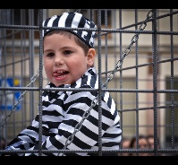

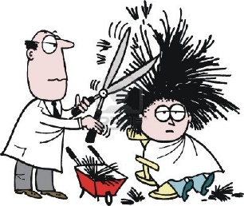
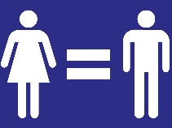
Tensiones de los Manuales de Convivencia.
Situaciones de Convivencia
Delitos y faltas
Debido Proceso/ pedagógico
Sanciones/ punitivo
Libre Desarrollo Personalidad
Disciplina.
Equidad
Discriminación - homogenización

Slide 16
SITUACIONES QUE AFECTAN LA CONVIVENCIA ESCOLAR Y EL EJERCICIOS DE LOS DDHD y los DHSR
Situaciones Tipo II.
Situaciones de agresión escolar, acoso escolar
y ciberacoso. No revisten las características de la comisión de un delito y cumplan con al menos una de estas características:
a. Se presentan de manera repetida o sistemática.
b. Causan daños al cuerpo o a la salud sin generar incapacidad alguna.
Situaciones Tipo III.
Situaciones de agresión escolar que sean
constitutivas de presuntos delitos contra la libertad, integridad y formación sexual, referidos en el
Título IV del Libro 11 de la Ley 599 de 2000, o de cualquier otro delito establecido en
la ley penal colombiana.
Situaciones Tipo l.
Conflictos manejados inadecuadamente y
situaciones esporádicas que inciden negativamente en el clima escolar, y que en ningún caso
generan daños al cuerpo o a la salud.

Slide 17
TENSIONES FRENTE A LA DEFINICION DE SITUACIONES
Artículo 29. Situaciones Tipo III. DE ESPECIAL GRAVEDAD – MUY GRAVES -.GRAVÍSIMAS
Corresponden a esta tipo las situaciones de agresión escolar que sean constitutivas de presuntos delitos contra la libertad, integridad y formación sexual, referidos en el Título IV del Libro II de la Ley 599 de 2000, o cuando constituyen cualquier otro delito establecido en la ley penal colombiana vigente.
Son faltas MUY GRAVES las que afectan directamente la razón de ser de la Institución y el sano desarrollo, e integridad de los miembros de la comunidad educativa. Pueden tener como consecuencia, inclusive, la cancelación de la matrícula y por consiguiente la pérdida del cupo al que se tenía derecho
j. Manifestaciones de irrespeto, vocabulario inapropiado con tono y actitud desafiante hacia los compañeros, docentes, padres, personal administrativo y demás miembros de la comunidad educativa.

Slide 18
TENSIONES FRENTE AL DERECHO DEL LIBRE DESARROLLO DE LA PERSONALIDAD
PARAGRAFO 3º Los varones, deben portar el cabello a la altura del lóbulo de la oreja; no se permite en los varones y las niñas peinados, cortes y copetes extravagantes para asistir al colegio; el cabello debe estar bien presentado, según consenso en Asamblea General de Padres de Familia o acudientes el. 17 de octubre de 2014, quienes por mayoría de votación aprobaron mantener este acuerdo
LOS MANUALES DE CONVIVENCIA NO PUEDEN VULNERAR EL DERECHO AL LIBRE DESARROLLO DE LA PERSONALIDAD: Sentencia SU-648 de 1998, Sentencia T-345 de 2008, Sentencia T-688 de 2005.

Slide 19
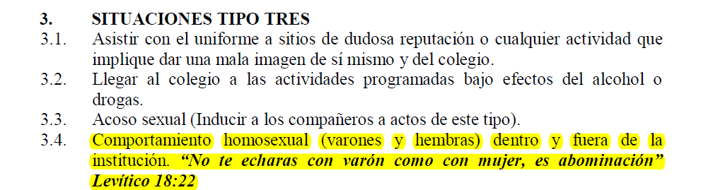
TENSIONES FRENTE A LA EQUIDAD Y NO DISCRIMINACIÓN

Slide 20
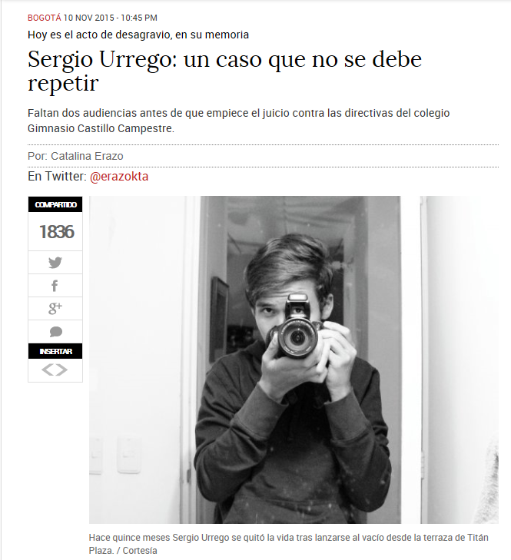

Slide 21

SENTENCIA T- 478 de 2015
Ordena:
Conformar, si no se ha hecho, el Comité Nacional de Convivencia escolar y verificar que los comités municipales, distritales y departamentales estén funcionando plenamente
Implementar, si no se ha hecho los programas de Competencias Ciudadanas, Educación para el ejercicio de los derechos humanos, en particular el derecho a la identidad sexual, e incorporarlos de manera expresa en los PEI de todos los colegios del país.
Desarrollar y poner en práctica el Sistema de Información Unificado.
Establecer la Ruta de Atención Integral para la Convivencia junto con sus protocolos.

Slide 22
SENTENCIA T- 478 de 2015
Ordena
Revisión extensiva e integral de todos los manuales de convivencia, para determinar que los mismos sean respetuosos de la orientación sexual y la identidad de género.
Ordenar y verificar que en todos los EE estén constituidos los comités escolares de convivencia.

Slide 23
CONCEPTOS BÁSICOS PARA ENTENDER
LAS ORIENTACIONES SEXUALES E IDENTIDADES DE GÉNERO DIVERSAS EN LA ESCUELA
Sexo
Género
Orientación Sexual
Identidad de género
Expresión de Género
Violencia Basada en género
Violencia por prejuicio

Slide 24
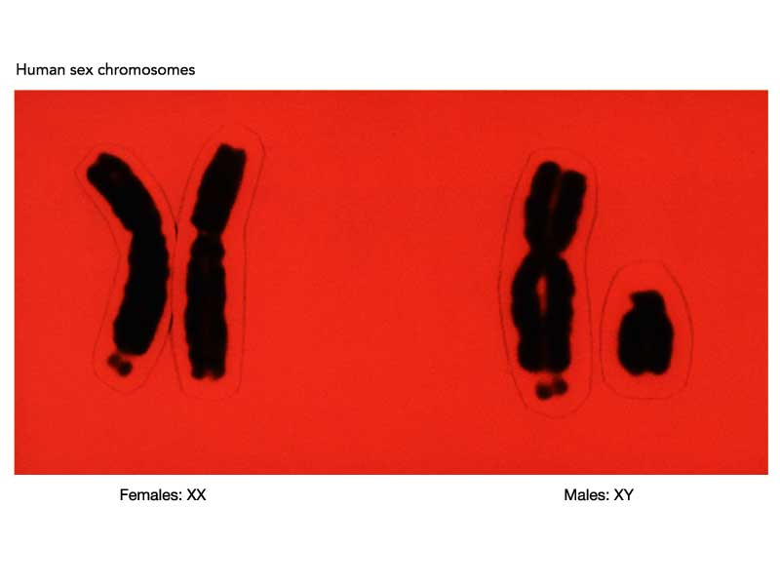
¿QUÉ ES SEXO?

Slide 25
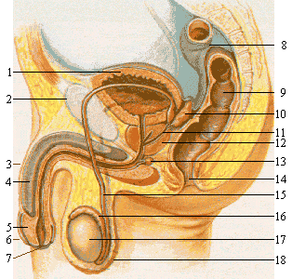
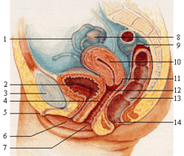
¿QUÉ ES SEXO?
Órganos sexuales de los hombres/machos
Órganos sexuales de las mujeres/hembras
INTERSEXUAL
Fuente Wikipedia

Slide 26
SEXO
Conjunto de características genéticas, anatómicas, fisiológicas, hormonales [y funcionales] que diferencian a los machos y a las hembras (lo que somos biológicamente) (Vargas Trujillo, 2007).

Slide 27

¿QUÉ ES GÉNERO?
Uno de cada diez hombres es gay
http://www.youtube.com/watch?v=8HI5AaHYmfw

Slide 28
GÉNERO
Conjunto de normas, actitudes, valores, expectativas y roles que la cultura asigna a las personas por ser hombres o mujeres (lo que se aprende) (Vargas Trujillo, 2007)

Slide 29
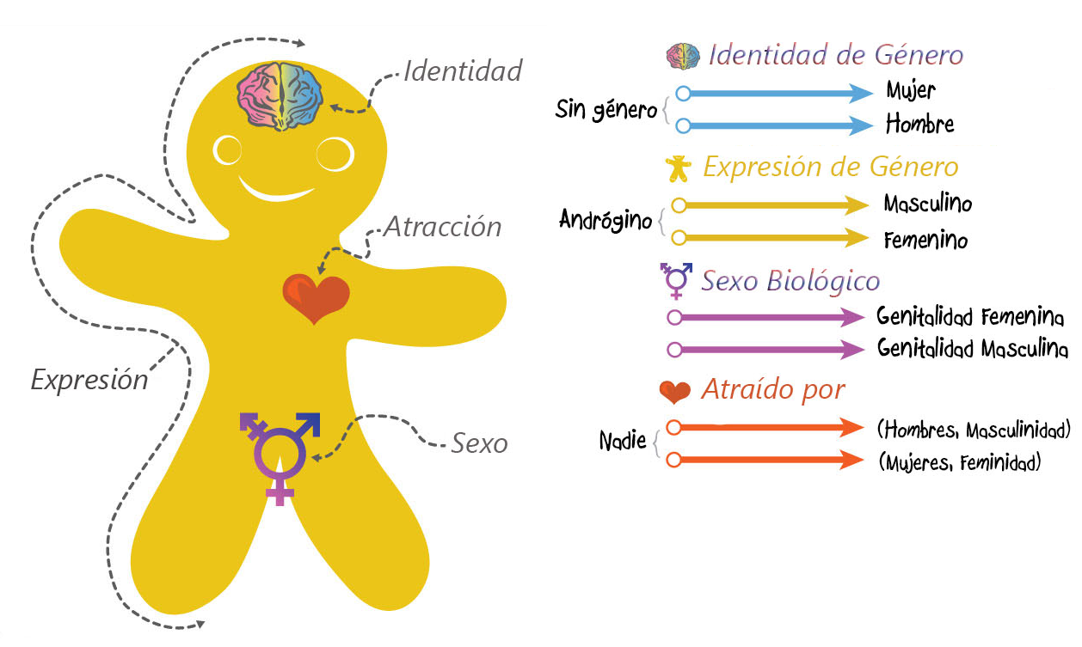

Slide 30
ORIENTACIÓN SEXUAL
El concepto que se aplica para identificar el(los) sexo(s) / género(s) de las personas hacia las cuales se siente atracción física, romántica o sexual (lo que nos gusta) (Vargas-Trujillo, 2007)

Slide 31
Lo más importante…
¿Dónde está la Diferencia?
https://www.youtube.com/watch?v=NDNCQJHcH1E

Slide 32
VIOLENCIA BASADA EN EL GÉNERO
Prácticas (acciones o conductas) que buscan atentar contra la integridad de una persona, sin importar el nivel, sustentada en la idea de su pertenencia un género (mujeres o hombres) o por no cumplir lo que se espera de este en el plano de lo social.
La mayoría de la VBG se ejerce hacía las niñas, jóvenes y mujeres por el hecho de ser mujeres.

Slide 33
VIOLENCIA POR PREJUCIO
Aquellas que surgen en el marco de “.. un talante de hostilidad o predisposición negativa hacia lo
percibido como diferente”
Las violencias hacia personas que construyen orientaciones sexuales e identidades de género
no hegemónicas o que son percibidos como tal son violencias por prejuicio.
Tradicionalmente estas han sido conocidas como homofobia, bifobia, lesbofobia o transfobia.

Slide 34
VIOLENCIA BASADA EN EL GÉNERO Y VIOLENCIA POR PREJUCIO EN LA ESCUELA
“Diverdiferencias” 1
https://www.youtube.com/watch?v=et8OH7tfWps

Slide 35
“(…) Uno de los ámbitos más importantes para la protección del derecho a la igualdad, la dignidad y el libre desarrollo de la personalidad es el respeto absoluto por la expresión de la identidad de género o la orientación sexual. En el ámbito escolar, esta protección debe ser aún más estricta pues los menores de edad tienen el derecho a ser formados en espacios democráticos y plurales…
Sentencia T-478 de 2015.
M.P: Gloria Stella Ortiz. Caso Sergio Urrego.

Slide 36
(…)Así, la prohibición de discriminación por razón de género o de orientación sexual es absoluta y ningún tercero, ya sean otros estudiantes o las autoridades del colegio, pueden perseguir o amedrentar a los estudiantes que deciden asumir voluntariamente una opción sexual diversa. Cualquier actitud en ese sentido, (…), constituye un trato de hostigamiento que debe ser reprochado y a toda costa prevenido.”
Sentencia T-478 de 2015.
M.P: Gloria Stella Ortiz. Caso Sergio Urrego.

Slide 37



Algunos elementos clave en la Revisión de los Manuales de Convivencia Escolar
El manual de convivencia otorga normas, roles y papeles diferenciados a las personas en razón de su género.
El manual de convivencia establece acuerdos que sancionan o prohíben de manera explícita las relaciones entre personas del mismo género
El manual de convivencia expresa en apartes de sus acuerdos frases como “la preservación de la moral y/o las buenas costumbres”
El manual de convivencia además de señalar Situaciones tipo I, II, III, habla de faltas leves, graves, y gravísimas.
El manual de convivencia contempla sanciones como la expulsión o negación del cupo.

Slide 38

Algunos elementos clave en la Revisión de los Manuales de Convivencia Escolar
El manual expresa de manera clara y directa la promoción y garantía de los derechos humanos y en especial de los derechos humanos sexuales y reproductivos
El manual expresa de manera clara y directa la necesidad de protección y garantía de derechos a los grupos a los que la mayoría considera diferentes

Slide 39
NUESTROS RETOS
COMITÉ ESCOLAR DE CONVIVENCIA
Conformación 2016
Reunir en medio digital evidencias.
MANUALES DE CONVIVENCIA
Revisarlo anualmente. 2016
Funcionamiento pleno y sesiones cada 2 meses.
Enviar a la SEM
Enviar ajustado a la SEM . Plazo Julio.
Implementar Ruta de ajuste
Identificar tensiones y necesidades de ajuste
Registro situaciones II y III y reporte a SEM

Slide 40

REVISEMOS NUESTRO MANUAL
Y NUESTRO MANUAL COMO ESTA??
¿Realizamos lectura de contexto?
¿Tenemos claras cuales son las situaciones tipo I, II y III más frecuentes?
¿Están definidas adecuadamente las situaciones?
¿Es evidente que el manual respeta y protege el derecho al libre desarrollo de la personalidad?
¿Prohibimos conductas de discriminación?
¿Establece protocolos de atención que atienden al debido proceso?
¿Son visibles las acciones de promoción y prevención?
¿Qué mecanismos de socialización tiene el manual?
inspeccioneducacion@yopal-casanare.gov.co
compalconvescolar@gmail.com

